Slide 1






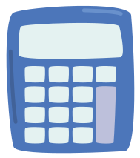

CHÀO MỪNG CÁC EM
ĐẾN TIẾT HỌC HÔM NAY!

Slide 2



KHỞI ĐỘNG
Cờ đỏ sao vàng là quốc kì của nước Cộng hoà xã hội chủ nghĩa Việt Nam. Lá cờ có dạng một hình chữ nhật màu đỏ với hình ngôi sao năm cánh màu vàng nằm ở chính giữa.
Nếu tìm hiểu kĩ hơn em sẽ thấy dù lớn hay nhỏ thì các lá cờ đều có một điểm chung về kích thước. Điểm chung đó là gì nhỉ?
Requirements

Slide 3



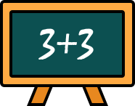
CHƯƠNG VI:
TỈ LỆ THỨC VÀ ĐẠI LƯỢNG TỈ LỆ
BÀI 20: TỈ LỆ THỨC

Slide 4


NỘI DUNG BÀI HỌC
Tỉ lệ thức
01
Tính chất của tỉ lệ thức
02

Slide 5



Tỉ lệ thức
01

Slide 6


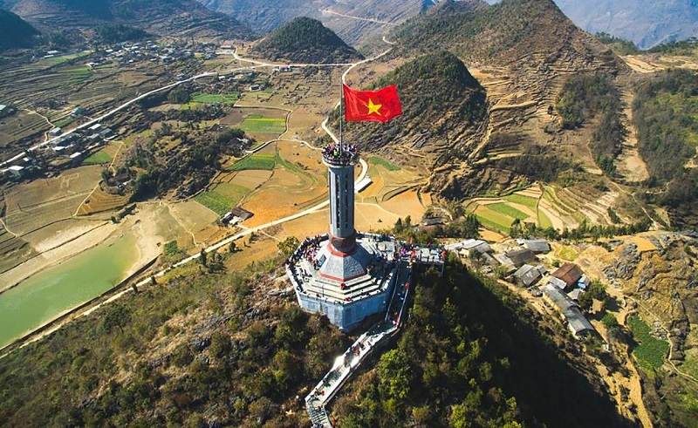
HĐ 1:
THẢO LUẬN NHÓM ĐÔI
Lá quốc kì cắm trên đỉnh cột cờ Lũng Cú, Hà Giang có chiều rộng 6m, chiều dài 9m. Lá quốc kì bố Linh treo tại nhà mỗi dịp lễ có chiều rộng 0,8m; chiều dài 1,2m.
a) Tính tỉ số giữa chiều rộng và chiều dài của mỗi lá cờ. Viết kết quả này dưới dạng phân số tối giản.
b) So sánh hai tỉ số nhận được.

Slide 7

Giải:
Tỉ số giữa chiều rộng và chiều dài lá cờ trên đỉnh cột cờ Lũng Cú, Hà Giang: $\frac{6}{9}=\frac{2}{3}$
Tỉ số giữa chiều rộng và chiều dài lá cờ nhà Linh: $\frac{0,8}{1,2}=\frac{8}{12}=\frac{2}{3}$
$⇒$Ta được 2 tỉ số trên bằng nhau
$\frac{6}{9}=\frac{0,8}{1,2}\left(=\frac{2}{3}\right)$

Slide 8
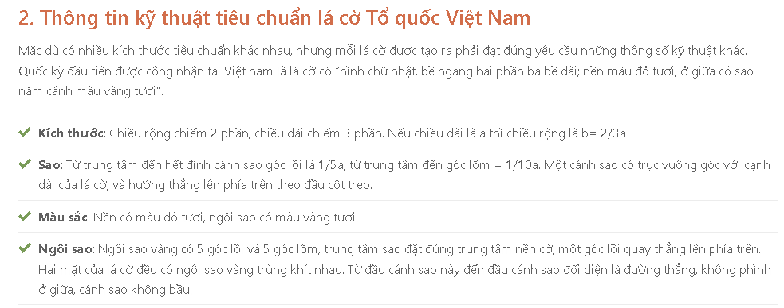
Requirements

Slide 9
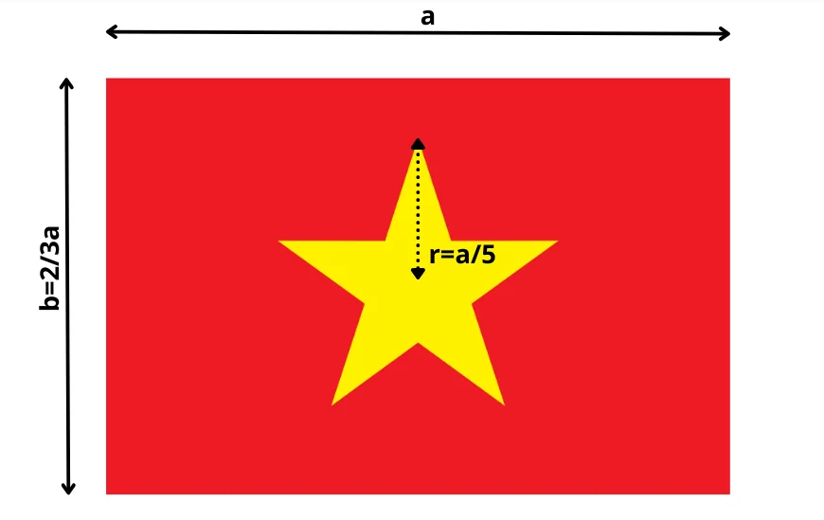
Requirements

Slide 10
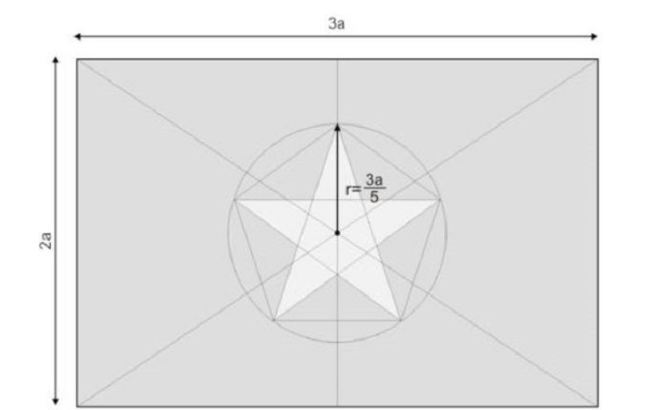
Requirements

Slide 11


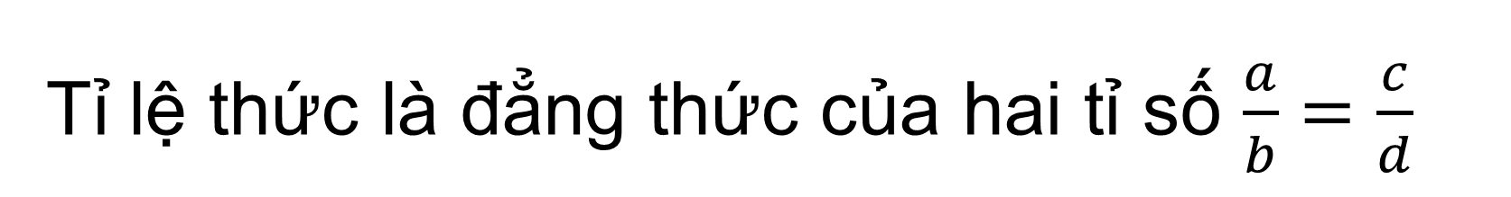

KẾT LUẬN
Tỉ lệ thức là đẳng thức của hai tỉ số $\frac{a}{b}=\frac{c}{d}$
* Chú ý:
Tỉ lệ thức $\frac{a}{b}=\frac{c}{d}$ còn được viết dưới dạng $a :b=c :d$
!

Slide 12

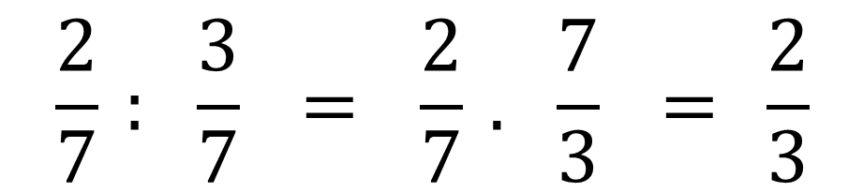
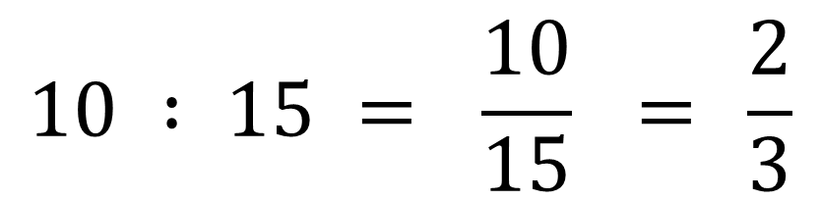
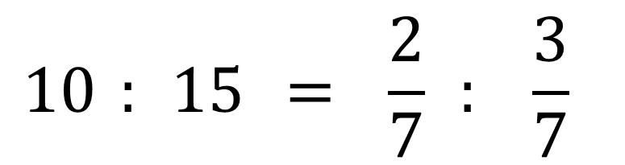
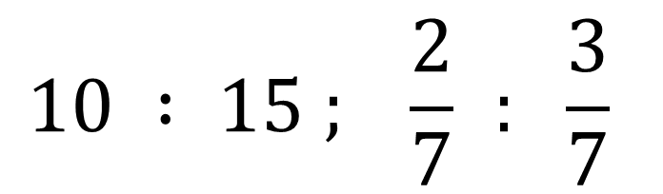

Ví dụ 1 (SGK – tr5)
Hai tỉ số sau có lập thành một tỉ lệ thức không?
$$10 : 15 ; \frac{2}{7} : \frac{3}{7}$$
Giải:
$$10 : 15 = \frac{10}{15} = \frac{2}{3}$$
$$\frac{2}{7} : \frac{3}{7} = \frac{2}{7} . \frac{7}{3} = \frac{2}{3}$$
Ta có:
$$;$$
Do đó ta có tỉ lệ thức:
$$10 : 15 = \frac{2}{7} : \frac{3}{7}$$

Slide 13




* Chú ý:
!
Ta viết các tỉ số đã cho dưới dạng tỉ số giữa các số nguyên để dễ so sánh, nhận biết hai tỉ số bằng nhau.

Slide 14






LUYỆN TẬP 1
Tìm các số bằng nhau trong các tỉ số sau rồi lập tỉ lệ thức tương ứng:
$$4 : 20; 0,5 : 1,25; \frac{3}{5} : \frac{3}{2}$$
Giải:
$$4 : 20 =\frac{4}{20}=\frac{1}{5}$$
$$0,5:1,25=\frac{0,5}{1,25}=\frac{50}{125}=\frac{2}{5}$$
$$\frac{3}{5}:\frac{3}{2}=\frac{3}{5}.\frac{2}{3}=\frac{2}{5}$$
Như vậy, 2 tỉ số bằng nhau là 0,5 : 1,25 và
$$\frac{3}{5}:\frac{3}{2}$$

Slide 15

TRANH LUẬN
Em hãy giúp Vuông trả lời câu hỏi trên nhé!
Trả lời
Bạn Tròn nói chưa đúng vì tỉ lệ thức là đẳng thức của hai tỉ số.
Tỉ số có thể không phải là phân số
Làm việc nhóm đôi

Slide 16
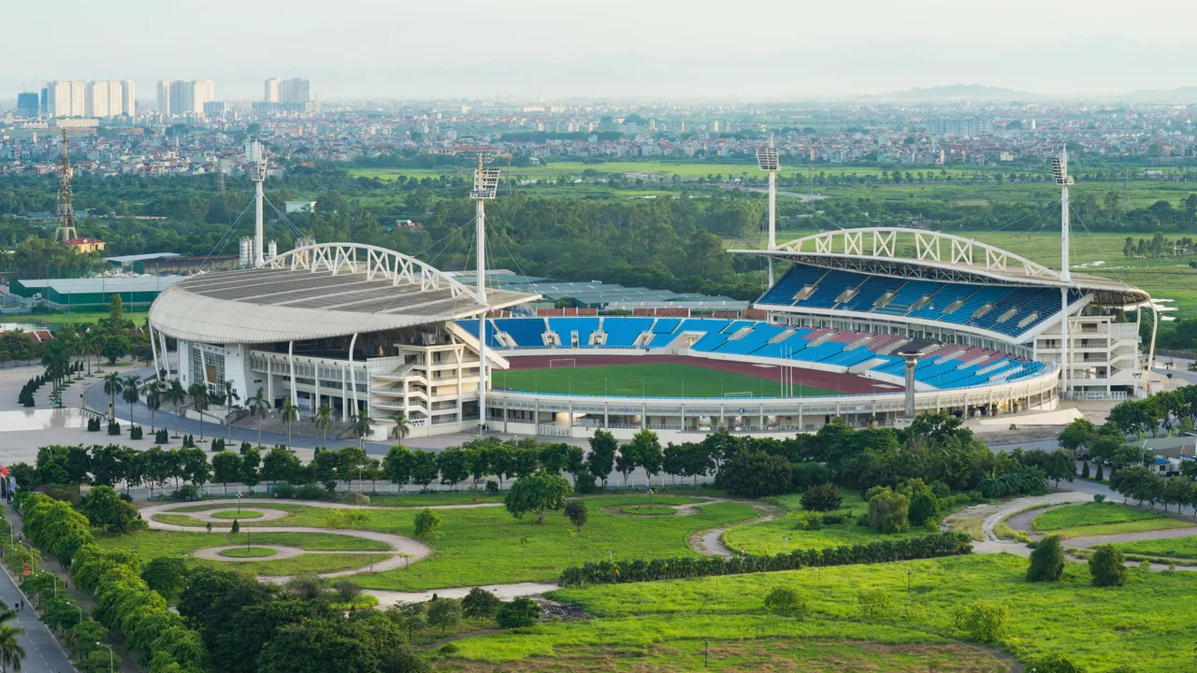

VẬN DỤNG 1
Mặt sân cỏ trong sân vận động Quốc gia Mỹ Đình có dạng hình chữ nhật có chiều dài 105 m và chiều rộng 68 m. Nam vẽ mô phỏng mặt sân cỏ này bằng một hình chữ nhật có chiều dài 21 cm và chiều rộng 13,6 cm. Hỏi Nam đã và mô phỏng mặt sân cố đúng tỉ lệ thực tế hay chưa?

Slide 17


Giải
Ta có:
Tỉ lệ chiều dài và chiều rộng sân cỏ trong sân vận động Quốc gia Mỹ Đình: $\frac{105}{68}$
Tỉ lệ Nam mô phỏng là: $21:13,6=\frac{21}{13,6}=\frac{105}{68}$
Ta được 105 : 68 = 21:13,6
Vậy: Nam đã vẽ mô phỏng mặt sân cỏ đúng tỉ lệ thực tế.

Slide 18
02
Tính chất của tỉ lệ thức

Slide 19



HĐ 2:
Quay trở lại tỉ lệ thức tìm được ở HĐ1: $\frac{6}{9}=\frac{0,8}{1,2}$, em hãy tính các tích chéo 6 . 1,2 và 9 . 0,8 rồi so sánh kết quả.
Giải
Ta có:
$6 .1,2=7,2$
$9 . 0,8=7,2$
Vậy 2 tích chéo bằng nhau: 6 . 1,2 = 9 . 0,8
Thảo luận nhóm đôi

Slide 20

HĐ 3:
Từ đẳng thức 2 . 6 = 3 . 4, ta có thể suy ra những tỉ lệ thức nào?
Giải
Từ đẳng thức 2 . 6 = 3 . 4, ta có thể suy ra những tỉ lệ thức:
$$\frac{2}{3}=\frac{4}{6}; \frac{2}{4}=\frac{3}{6}; \frac{6}{3}=\frac{4}{2}; \frac{6}{4}=\frac{3}{2}$$

Slide 21
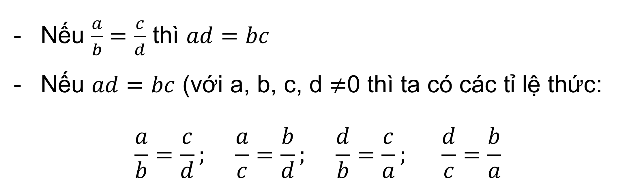
KẾT LUẬN
Nếu $\frac{a}{b}=\frac{c}{d}$ thì $ad=bc$
Nếu $ad=bc$ (với a, b, c, d $≠$0 thì ta có các tỉ lệ thức:
$$\frac{a}{b}=\frac{c}{d}; \frac{a}{c}=\frac{b}{d}; \frac{d}{b}=\frac{c}{a}; \frac{d}{c}=\frac{b}{a}$$
Các em trao đổi, lấy ví dụ về đẳng thức ad = bc và lập 4 tỉ lệ thức từ đẳng thức vừa lấy ví dụ.

Slide 22

LUYỆN TẬP 2
Lập tất cả các tỉ lệ thức có thể được từ đẳng thức 0,2 . 4,5 = 0,6 . 1,5
Giải
Các tỉ lệ thức lập được từ đẳng thức 0,2 . 4,5 = 0,6 . 1,5 là:
$$\frac{0,2}{0,6}=\frac{1,5}{4,5}; \frac{0,2}{1,5}=\frac{0,6}{4,5};$$
$$\frac{4,5}{0,6}=\frac{1,5}{0,2}; \frac{4,5}{1,5}=\frac{0,6}{0,2}$$

Slide 23

NHẬN XÉT
Từ tỉ lệ thức $\frac{a}{b}=\frac{c}{d} (a,b,c,d≠0)$ suy ra
$$a=\frac{bc}{d}; b=\frac{ad}{c}; c=\frac{ad}{b}; d=\frac{bc}{a}$$

Slide 24
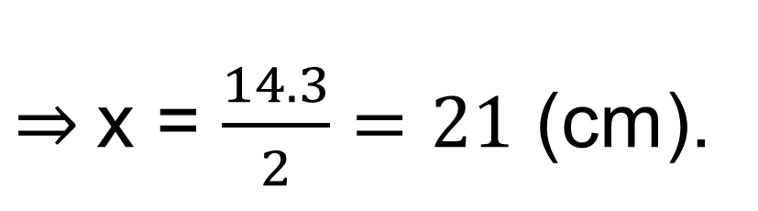

Ví dụ 2 (SGK – tr6)
Phương cùng các bạn dự định làm các lá quốc kì Việt Nam bằng giấy đảm bảo tỉ lệ quy định, chiều rộng 14 cm để tham gia Hội khoẻ Phù Đổng. Tính chiều dài của lá cờ.
Giải
Gọi x (cm) là chiều dài của lá cờ Phương và các bạn dự định làm.
Ta có tỉ lệ thức $\frac{14}{x}=\frac{2}{3}$
Vậy chiều dài của lá cờ là 21 cm.
$⇒$x = $\frac{14.3}{2}=21$ (cm).

Slide 25

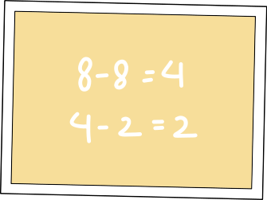

THẢO LUẬN NHÓM
Trả lời câu hỏi mở đầu: Đặc điểm chung về kích thước giữa các lá quốc kì Việt Nam.

Slide 26
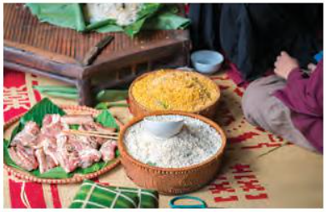


VẬN DỤNG 2
Để gói 10 chiếc bánh chưng, bà Nam cần 5 kg gạo nếp. Nếu bà muốn gói 45 chiếc bánh chưng cùng loại gửi cho người dân vùng lũ thì bà cần bao nhiêu kilôgam gạo nếp?
Giải
Gọi x là số kilogam gạo nếp bà cần dùng (x > 0)
Theo đề bài ta có tỉ lệ thức:
$$\frac{5}{10}=\frac{x}{45}⟹x=\frac{5.45}{10}=22,5$$
Vậy bà cần 22,5 kg gạo nếp để gói 45 chiếc bánh chưng.

Slide 27
LUYỆN TẬP

Slide 28


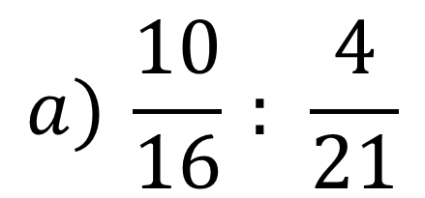
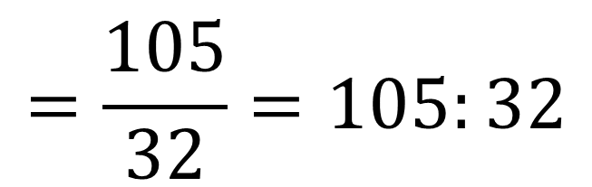
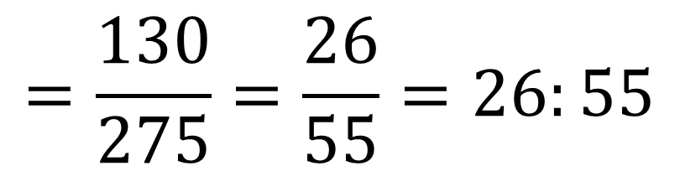
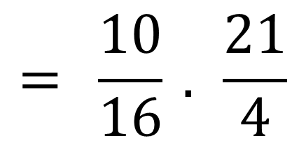
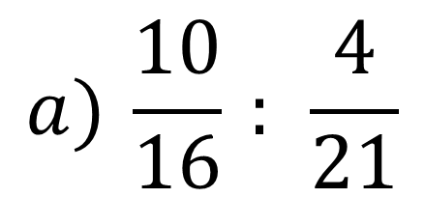
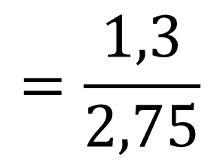
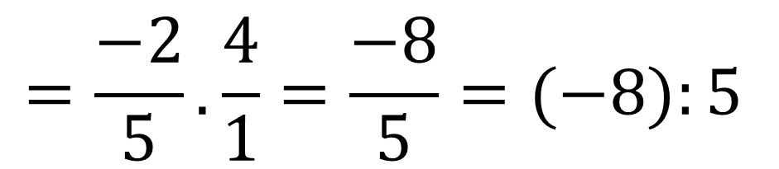
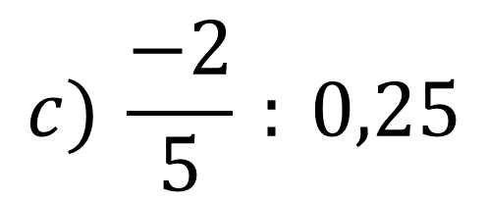
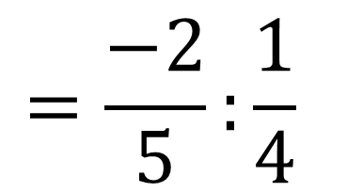
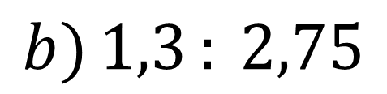
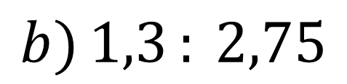
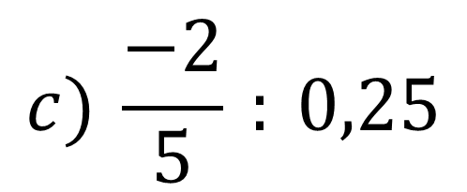
Bài 6.1: (SGK – tr.7)
Thay tỉ số sau đây bằng tỉ số giữa các số nguyên:
$$a) \frac{10}{16} : \frac{4}{21}$$
$$c) \frac{−2}{5} : 0,25$$
$$b) 1,3 : 2,75$$
Giải
$$a) \frac{10}{16} : \frac{4}{21}$$
$$= \frac{10}{16} . \frac{21}{4}$$
$$=\frac{105}{32}=105:32$$
$$=\frac{1,3}{2,75}$$
$$=\frac{130}{275}=\frac{26}{55}=26:55$$
$$b) 1,3 : 2,75$$
$$c) \frac{−2}{5} : 0,25$$
$$=\frac{−2}{5}:\frac{1}{4}$$
$$=\frac{−2}{5}.\frac{4}{1}=\frac{−8}{5}=(−8):5$$

Slide 29












Bài 6.2: (SGK – tr.7)
Tìm các tỉ số bằng nhau trong các tỉ số sau
$$\frac{3}{7}:\frac{18}{24}$$
rồi lập tỉ lệ thức:
; $2,5:6,25$
$$12:30;$$
Giải
$$12:30=\frac{12}{30}=\frac{2}{5}$$
Như vậy, các tỉ số bằng nhau là: 12:30 và 2,5 : 6,25.
Ta được tỉ lệ thức:
12:30 = 2,5 : 6,25
$$\frac{3}{7}:\frac{18}{24}=\frac{3}{7}.\frac{24}{18}=\frac{9}{14}$$
$$=\frac{2,5}{6,25}$$
$$=\frac{250}{625}$$
$=\frac{2}{5}$
$$2,5:6,25$$

Slide 30

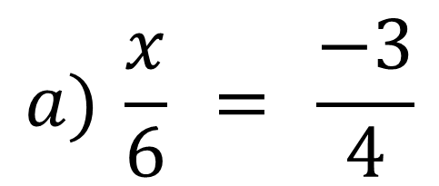
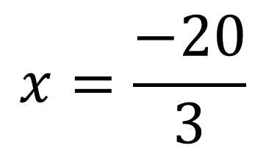
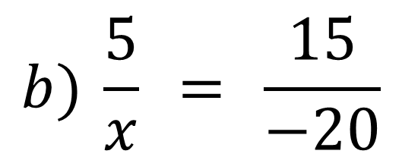
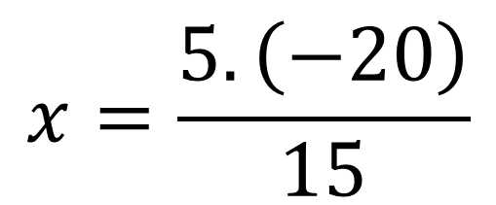
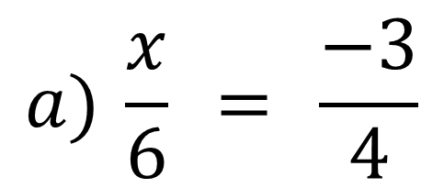
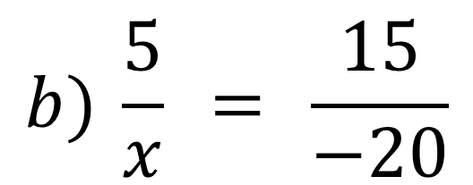
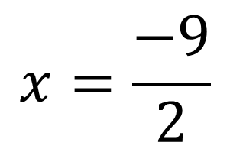
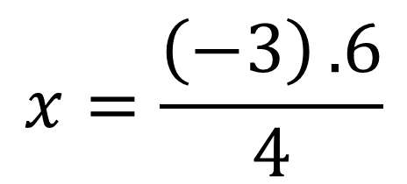
Tìm x trong các tỉ lệ thức sau:
Bài 6.3: (SGK – tr.7)
$$a) \frac{x}{6} = \frac{−3}{4}$$
$$b) \frac{5}{x} = \frac{15}{−20}$$
Giải
$$a) \frac{x}{6} = \frac{−3}{4}$$
$$b) \frac{5}{x} = \frac{15}{−20}$$
$$x=\frac{\left(−3\right) .6}{4}$$
$$x=\frac{5.\left(−20\right)}{15}$$
$$x=\frac{−9}{2}$$
$$x=\frac{−20}{3}$$

Slide 31

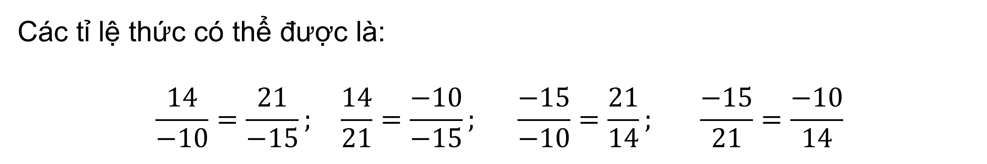
Bài 6.4: (SGK – tr.7)
Lập tất cả các tỉ lệ thức có thể được từ đẳng thức 14 . (- 15) = (-10) . 21
Giải
Các tỉ lệ thức có thể được là:
$$\frac{14}{−10}=\frac{21}{−15}; \frac{14}{21}=\frac{−10}{−15}; \frac{−15}{−10}=\frac{21}{14}; \frac{−15}{21}=\frac{−10}{14}$$

Slide 32

BÀI TẬP TRẮC NGHIỆM
Câu 1: Chọn câu đúng. Nếu $\frac{a}{b}=\frac{c}{d}$ thì:
A. a = c
B. a.c = b.d
C. a.d = b.c
D. b = d

Slide 33

BÀI TẬP TRẮC NGHIỆM
Câu 2: Chọn câu sai. Nếu a.d = b.c và a, b, c, d ≠ 0 thì:
A. $\frac{a}{c}=\frac{b}{d}$
B. $\frac{a}{b}=\frac{c}{d}$
C. $\frac{a}{b}=\frac{d}{c}$
D. $\frac{d}{c}=\frac{a}{b}$

Slide 34

BÀI TẬP TRẮC NGHIỆM
Câu 3. Các tỉ số nào sau đây lập thành một tỉ lệ thức:
A. $\frac{1}{4}:\frac{1}{9}$ và $\frac{1}{2}:\frac{2}{9}$
B. $\frac{1}{4}:\frac{1}{9}$ và $\frac{1}{2}:\frac{2}{9}$
C. $\frac{2}{7}:\frac{4}{11}$ và $\frac{7}{2}:\frac{4}{11}$
D. $\frac{5}{4}$ và $\frac{−10}{12}$

Slide 35

BÀI TẬP TRẮC NGHIỆM
Câu 4. Cho bốn số 2 ; 5 ; a ; b với a, b ≠ 0 và 2a + 5b, một tỉ lệ thức đúng được thiết lập từ bốn số trên là:
A. $\frac{2}{a}=\frac{5}{b}$
B. $\frac{b}{5}=\frac{2}{a}$
C. $\frac{2}{5}=\frac{a}{b}$
D. $\frac{2}{b}=\frac{5}{a}$

Slide 36

BÀI TẬP TRẮC NGHIỆM
Câu 5. Giá trị nào dưới đây của x thỏa mãn 12,5 : x = 16 : 32 với x ≠ 0
A. x = 25
B. x = 5
C. x= $\frac{1}{25}$
D. x = 35

Slide 37

BÀI TẬP TRẮC NGHIỆM
Câu 6. Biết rằng $\frac{2x−y}{x+y}=\frac{2}{3}$. Khi đó tỉ số $\frac{x}{y}$ (y ≠ 0) bằng:
A. $\frac{x}{y}=\frac{3}{2}$
B. $\frac{x}{y}=\frac{3}{2}$
C. $\frac{x}{y}=\frac{4}{5}$
D. $\frac{x}{y}=\frac{5}{4}$

Slide 38
VẬN DỤNG

Slide 39
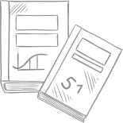

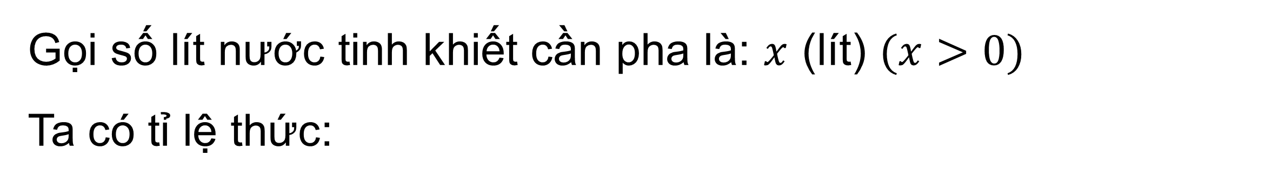

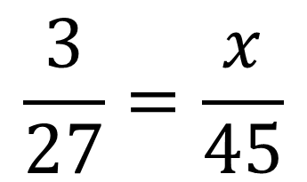
Bài 6.5: (SGK – tr.7)
Để pha nước muối sinh lí, người ta cần pha theo đúng tỉ lệ. Biết rằng cứ 3 lít nước tinh khiết thì pha với 27 g muối. Hỏi nếu có 45 g muối thì cần pha với bao nhiêu lít nước tinh khiết để được nước muối sinh lí?
Giải
Bài 3:(SGK – tr.101)
Gọi số lít nước tinh khiết cần pha là: $x$ (lít) $(x>0)$
Ta có tỉ lệ thức:
$$\frac{3}{27}=\frac{x}{45}$$
$$⇒x=\frac{3.45}{27}=5$$
Vậy cần 5 lít nước

Slide 40


Bài 6.6: (SGK – tr.7)
Để cày hết một cánh đồng trong 14 ngày phải sử dụng 18 máy cày. Hỏi muốn cày hết cánh đồng đó trong 12 ngày thì phải sử dụng bao nhiêu máy cày (biết năng suất của các máy cày là như nhau)?
Giải
Gọi số máy cày cần dùng để cày hết cánh đồng đó trong 12 ngày là: $x$ (máy) $\left(x∈N^{∗}\right)$
Vì tích số máy cày và thời gian hoàn thành không đổi nên:
$$14.18=12.x$$
$$⇒x=21$$
Vậy cần 21 máy cày

Slide 41
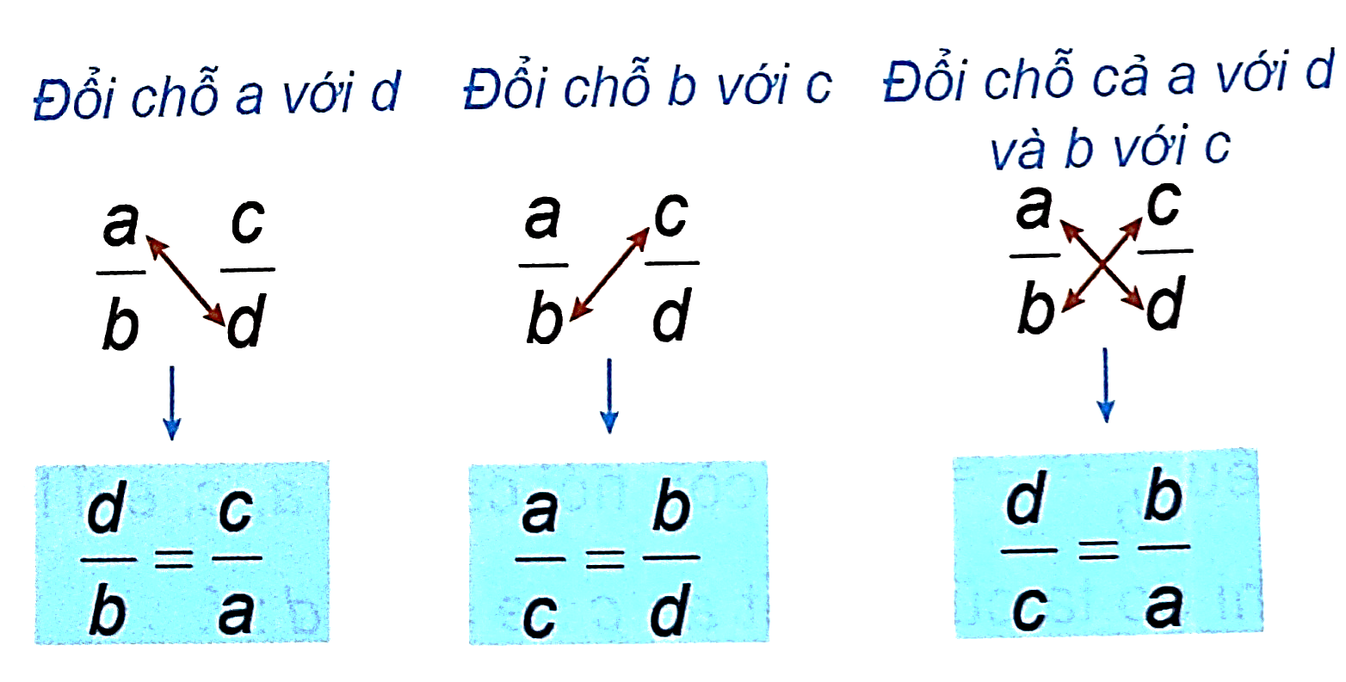

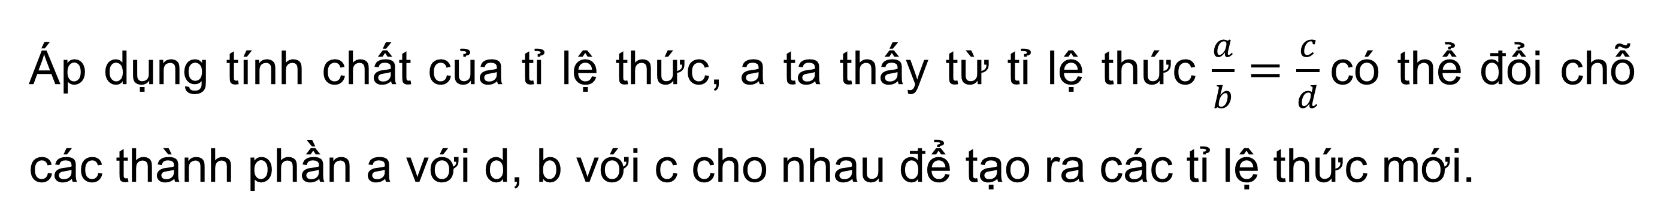
EM CÓ BIẾT?
Áp dụng tính chất của tỉ lệ thức, a ta thấy từ tỉ lệ thức $\frac{a}{b}=\frac{c}{d}$có thể đổi chỗ các thành phần a với d, b với c cho nhau để tạo ra các tỉ lệ thức mới.

Slide 42
HƯỚNG DẪN VỀ NHÀ
* Chuẩn bị trước
Bài 21. Tính chất của dãy tỉ số bằng nhau.
* Ghi nhớ
kiến thức trong bài.
* Hoàn thành các bài tập trong SBT.

Slide 43

CẢM ƠN CÁC EM
ĐÃ THAM GIA BÀI HỌC!

